Slide 1
海盐县退役军人事务局2022年度
政府信息公开工作年度报告

Slide 2
目录
总体情况
主动公开政府信息情况
收到和处理政府信息公开申请情况
政府信息公开行政复议、行政诉讼情况
前言：
存在的主要问题及改进情况
本年度报告根据《中华人民共和国政府信息公开条例》（以下简称《条例》）要求编制。所列数据的统计时间为2022年1月1日至2022年12月31日。
其他需要报告的事项

Slide 3
PART.01
总体情况

Slide 4
一、总体情况
一是做好政府信息公开常态化工作。2022年，我局依托海盐县人民政府门户网站全年主动公开政府信息86条。
01
二是着力深化退役军人事务工作。围绕退役军人事务工作，运用网站和政务新媒体及线下活动推进双拥建设，全年公开双拥动态类信息38条，老年人省心专题信息5条和志愿服务信息6条。多渠道推进就业创业服务，及时公开线上招聘会通知，推出岗位70余个，同时结合海盐“老兵码”数字化应用完成崇军商家入驻441家，更新推送专属岗位2000余个。
（一）主动公开情况
02
三是深入推进退役军人政策解读。运用文字、法律顾问等形式做好政策解读，今年新发布3件政策文件，并利用法律顾问做好线上线下政策解读，全年发布法律服务信息12条，提供法律服务85次。
03
四是及时回应群众关切。创新“老兵码”中“码上查”、“码上办”等公众参与载体，及时倾听退役军人困难诉求，解答政策疑难，今年共收到在线问题咨询76条，累计帮扶困难退役军人569人。
04

Slide 5
一、总体情况
（二）依申请公开情况
2022年，我局未收到依申请公开政府信息事项，未发生因政府信息公开引起的申请行政复议、提起行政诉讼的情况。

Slide 6
一、总体情况
（三）政府信息管理情况
加强政府信息管理，完善信息公开审查和保密审查机制，发布社会关注的重要政策等重要信息前，加强审核协调，强化内部信息整合，确保政务公开安全有序。

Slide 7
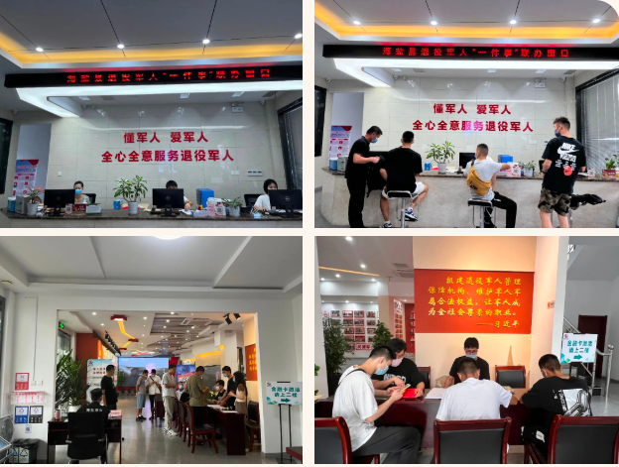
一、总体充分发挥门户网站信息公开第一平台作用，同时借助海盐“老兵码”数字化应用和微信公众号等宣传阵地，公开退役军人事务政策文件、困难帮扶和就业创业等信息，全年通过政务服务网、微信公众号、学习强国、嘉兴日报、浙江日报等多平台发布信息400余条。情况
（四）平台建设情况
充分发挥门户网站信息公开第一平台作用，同时借助海盐“老兵码”数字化应用和微信公众号等宣传阵地，公开退役军人事务政策文件、困难帮扶和就业创业等信息，全年通过政务服务网、微信公众号、学习强国、嘉兴日报、浙江日报等多平台发布信息400余条。

Slide 8
一、总体情况
（五）监督保障情况
制订我局政务公开工作要点，将政务公开工作纳入局年度考核，按照科室职能分工,进一步压紧压实责任，持续加强局信息公开监督保障工作，主动接受上级工作考核和社会评议。全年无责任追究情况。

Slide 9
PART.02
主动公开
政府信息情况

Slide 10
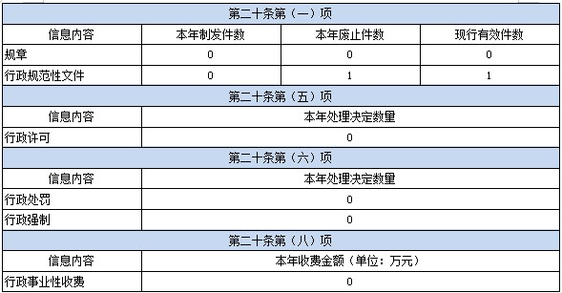
二、主动公开政府信息情况
主动公开政府信息情况

Slide 11
PART.03
收到和处理
政府信息公开申请情况

Slide 12
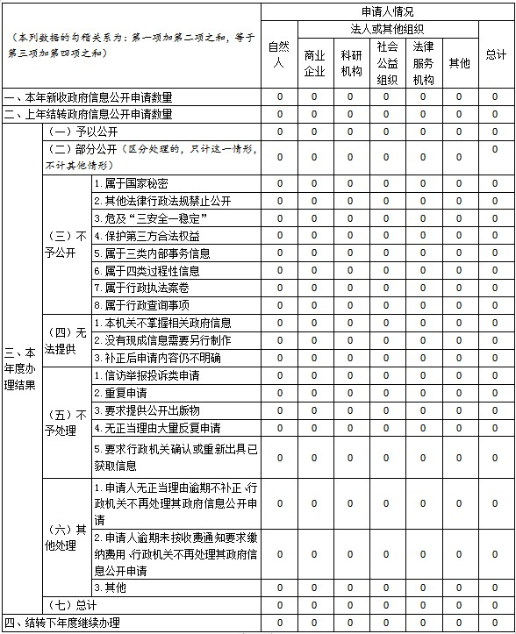
三、收到和处理政府信息公开申请情况
收到和处理政府信息公开申请情况

Slide 13
PART.04
政府信息公开
行政复议、行政诉讼情况

Slide 14
四、政府信息公开行政复议、行政诉讼情况
政府信息公开行政复议、行政诉讼情况

Slide 15
PART.05
存在的主要问题
及改进情况

Slide 16
五、存在的主要问题及改进情况
存在的主要问题
一是政务公开范围不够全面，形式较为单一，部分栏目存在无内容更新的情况。
二是政策解读范围覆盖面、内容实质性和形式多样化上需进一步提高。

Slide 17
五、存在的主要问题及改进情况
改进措施
一是按照退役军人事务领域政务公开要求，聚焦重点领域，强化科室联动，创新公开形式，扩大公开范围，做到应公开尽公开。
二是推进落实政策文件和政策解读同步公开，扩大解读范围，转发退役军人事务领域上级重要政策解读，同时更加注重多形式对政策背景、出台目的、重要举措等方面的实质性解读。

Slide 18
PART.06
其他需要报告的事项

Slide 19
六、其他需要报告的事项
其他需要报告的事项
海盐县退役军人事务局2022年未收取政府信息公开相关处理费。

